Slide 1
DOCUMENTOS FISCAIS
NOTA FISCAL CUPOM FISCAL NOTA FISCAL AVULSA NOTA FISCAL ELETRÔNICA DANFE
FÁBIO FRANCKLIN

Slide 2
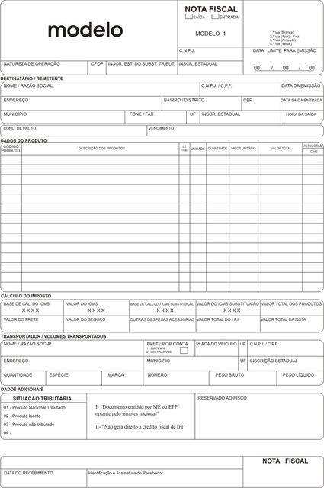

Slide 3
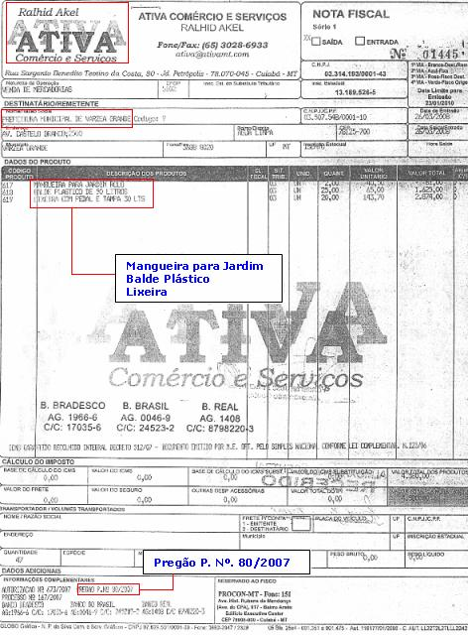

Slide 4
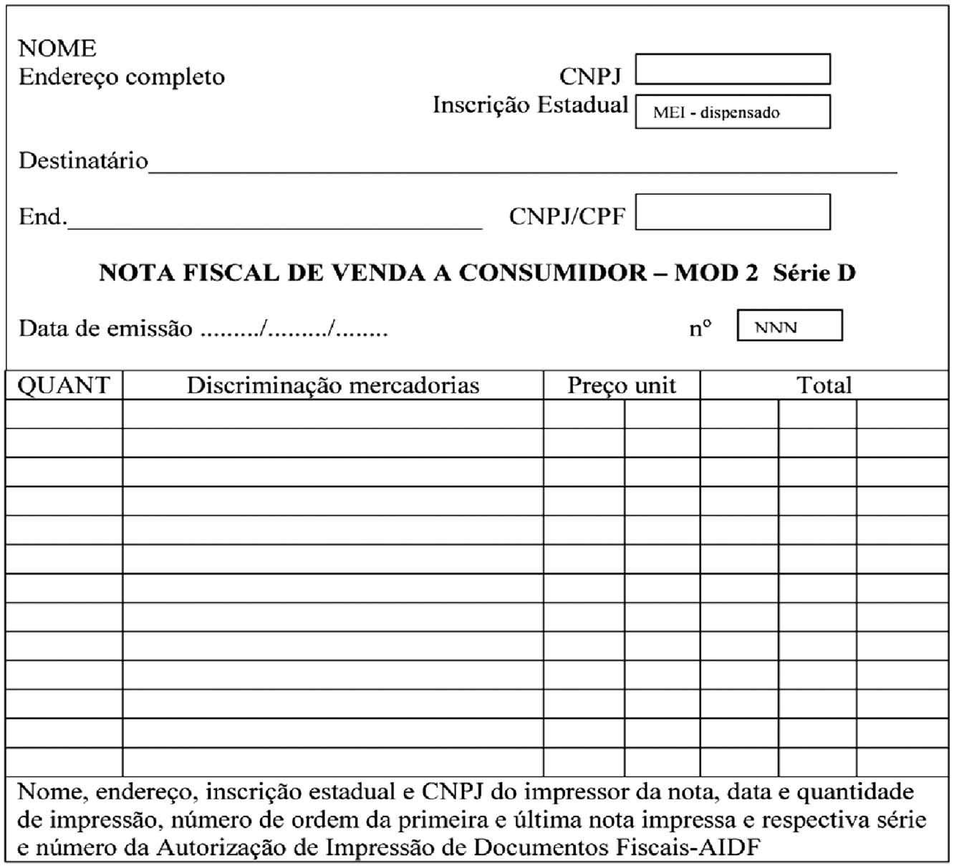

Slide 5
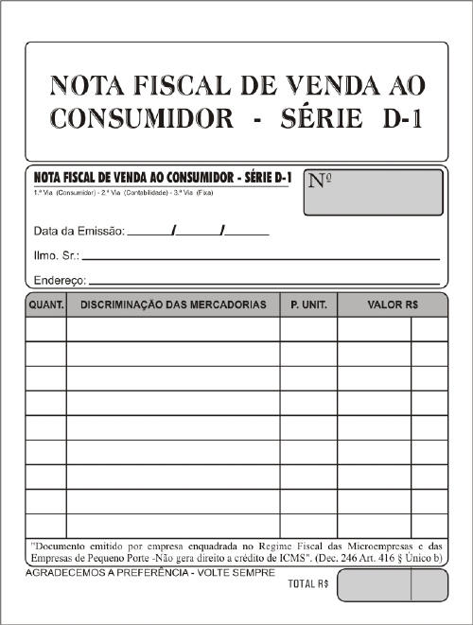

Slide 6
